Slide 1

FITNESS management
Playdata-Sk networks 12th
4조 발표
Smart Fitness. Smarter Retention.

Slide 2

INTRODUCTION
헬스장 고객 이탈
당신의 이야기일 수도 있습니다.
우리는 어떻게 하면 헬스장 고객 이탈을 예측하고, 고객들을 관리할 수 있을지 고민했습니다.

Slide 3
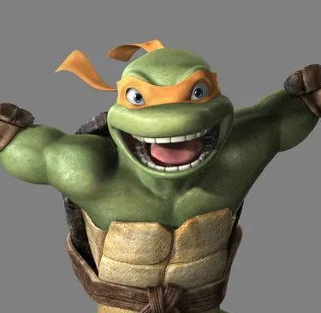

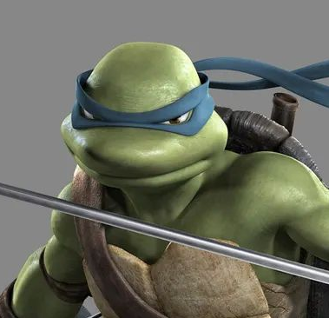

THE TEAM
이준배
손현성
데이터 처리 및 머신러닝
스트림릿 제작
GPT 채찍질
지상원
스트림릿 제작
데이터 분석
깔끔한 연출 전문
박슬기
PM, 기획업무, 작업 총괄
개발 배우러 와서
기획하고 있음
데이터 처리 및 머신러닝
데이터 분석 전반
코드 깎는 장인

Slide 4
01
PROBLEM VS. SOLUTION
헬스장 이탈의 발생 이유와
헬스장 회원관리의 현 실태

Slide 5

PROBLEM
WE DON’T HAVE TIME!
우리 회원들은
왜 헬스장에 나오지 않을까?
모든 회원들의 정보를 단순히 쳐다만 봐서는 그 관련성을 알기 힘듭니다.
우리는 고객들이 알기 쉽게
데이터에 접근할 수 있는 방법을
찾았습니다.

Slide 6
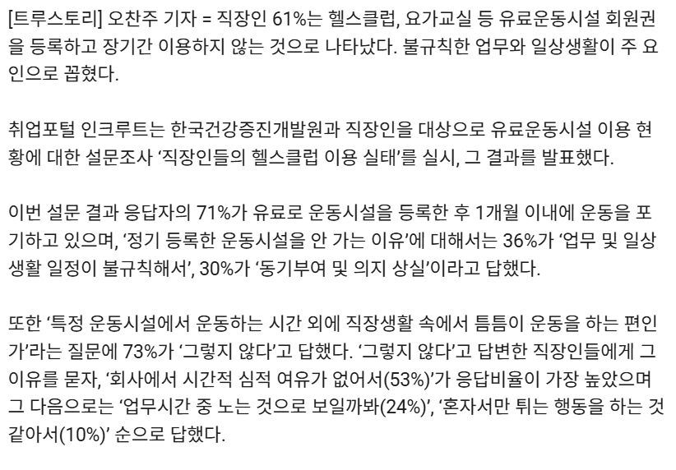
등록 후 운동 포기.. 이유는?
정답은 동기 부여와 시간적 여유!

Slide 7
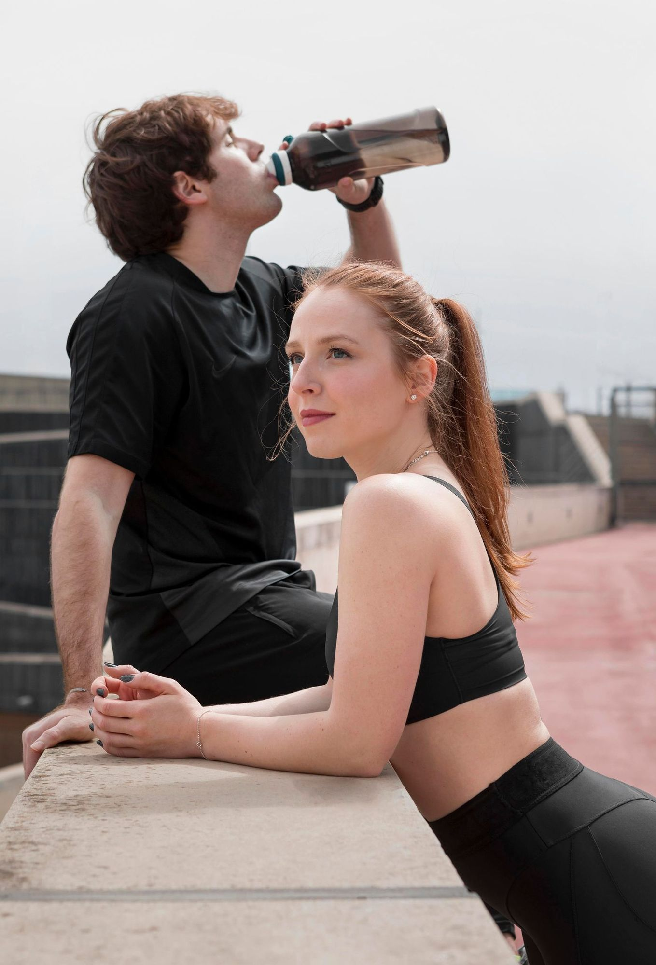
PROBLEMS
회원들
동기 부여 부족
시간 부족
헬스장
원인 파악 어려움
언제나 똑같은 일방적 마케팅
10년 전과 다를 바 없는 시스템을
여전히 유지
다람쥐 챗바퀴 식 운영

Slide 8

SOLUTION
USING THE APP!
저희는 고객의 니즈와
데이터를 분석하여
이탈 여지가 있는 회원을
미리 예측,
각 회원의 상태를 확인하고
그에 맞는 마케팅과 회원 관리
서비스를 제공합니다.

Slide 9
02
PRODUCT
이탈 예측 프로그램 및
이벤트 퀘스트 관리 프로그램

Slide 10
4,000
우리가 사용한 데이터 수
무려, 4000개의 샘플

Slide 11
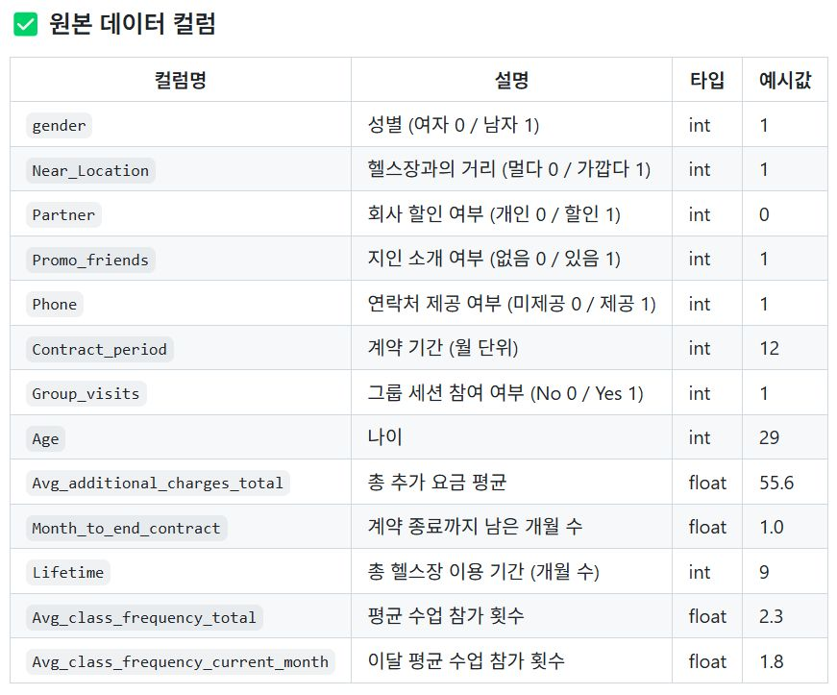
Preprocessing
단편적이고 적은 컬럼 수로 인한
극단적인 과적합 양상
Feature Engineering이 필수

Slide 12
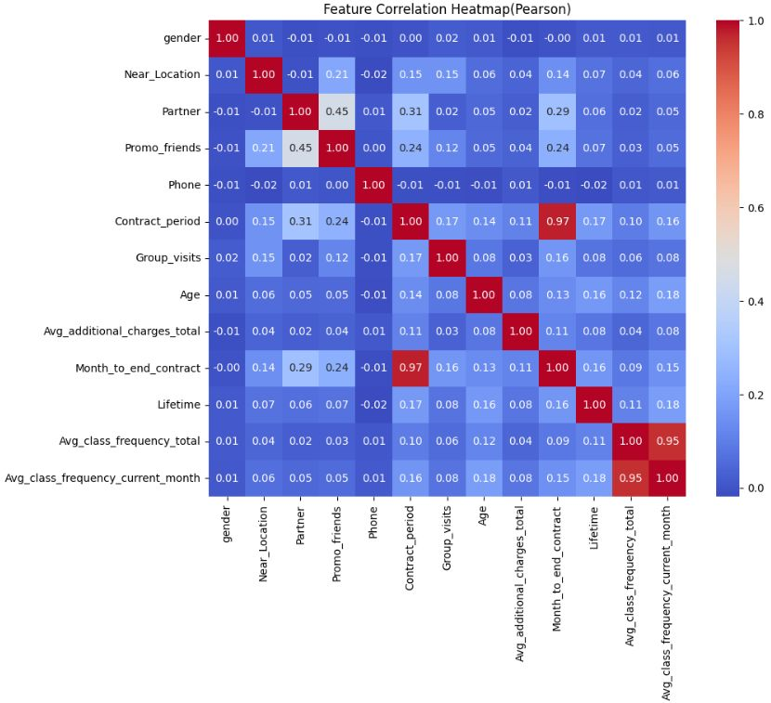
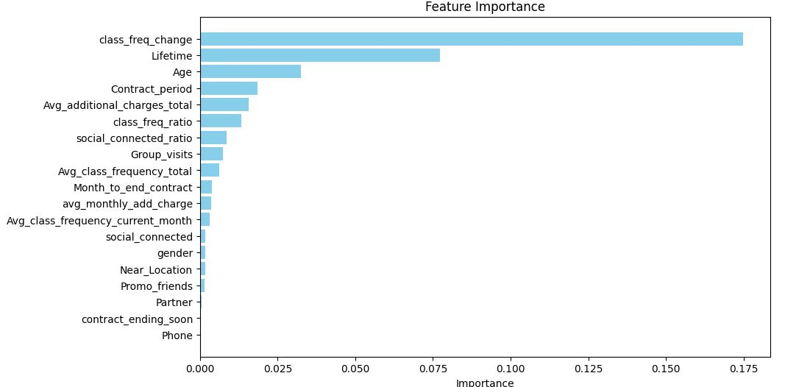
Preprocessing
데이터 특성 분석 후 새로운 컬럼 생성
상당한 Feature importance 획득

Slide 13
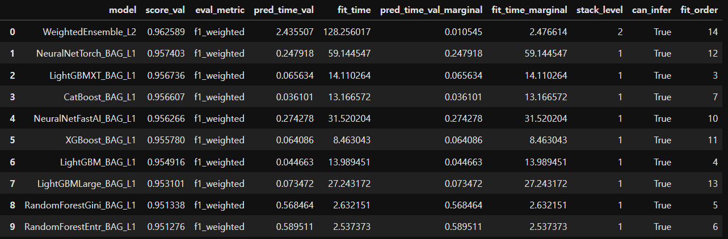
Engineering
25%
AutoML을 이용한 최적 모델 분석
WeightedEnsemble_L2 모델 선택

Slide 14
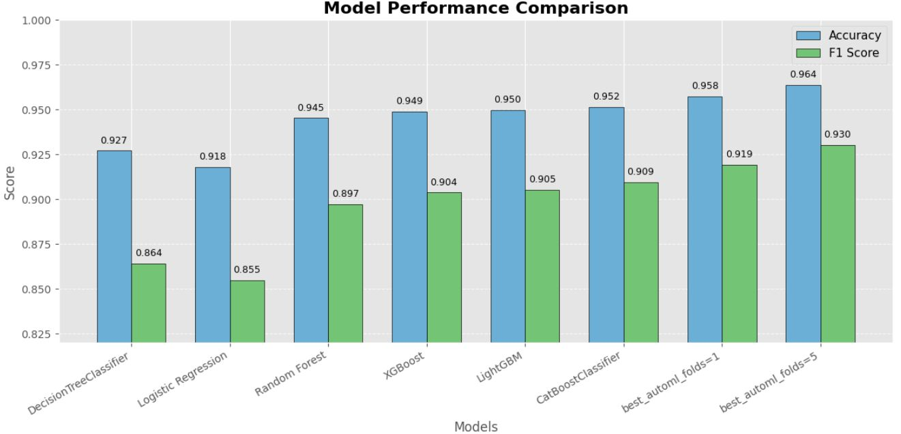
Engineering
AutoML을 이용한 최적 모델 분석
WeightedEnsemble_L2 모델 선택

Slide 15
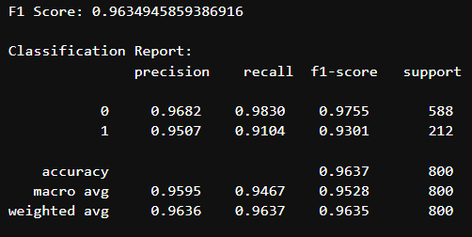
Engineering
Accuracy 0.9637
F1 score 0.93 의 쾌거

Slide 16
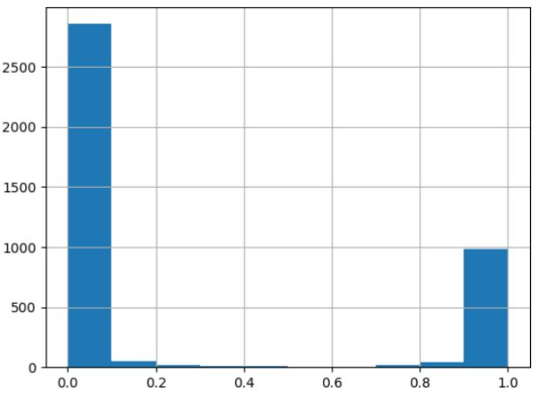
Engineering results
Result 1
Result 2
Conclusion
높은 성능, 쉬운 데이터로 인한
극단적인 패턴의 데이터 결과
0, 1로만 나뉘는 결과보다는
실제 운용 가능한 데이터로 가공 필요
데이터 후처리를 통해
결과를 셋으로 분할

Slide 17
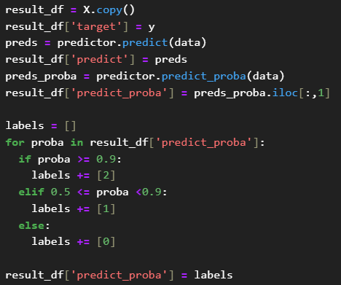
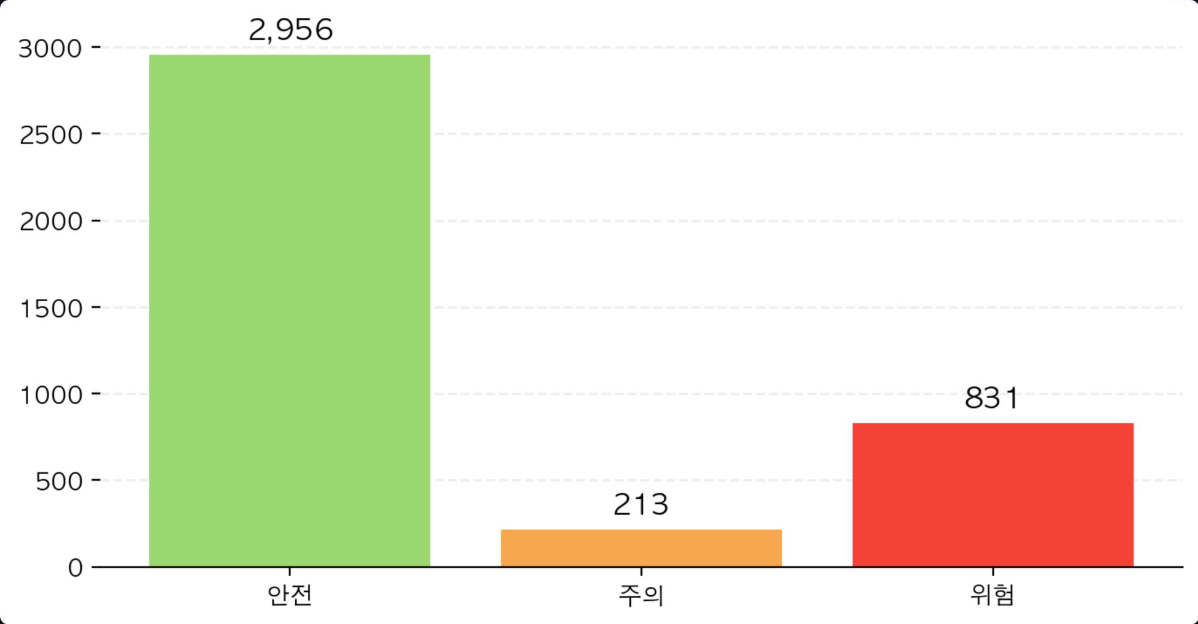
Post-processing
Predict_proba 기준 0.5 이상 0.9 이하 ‘주의’ 컬럼으로 재정의,
각 범위를 안전, 주의, 위험 카테고리로 분류
상태별 맞춤형 서비스로 전환

Slide 18

PRODUCT OVERVIEW
고객 이탈 예측
지속적인 동기부여
맞춤형 마케팅
실제 데이터 기반
정확도 96.37%
회원들이 계속해서
찾고 싶게 만드는 동기부여 프로그램
회원 상태에 맞춘
전략적 마케팅

Slide 19
OUR SOLUTION
FITNESS APP
우리는 데이터 분석과 예측에서 멈추지 않고 한 발 더 나아갈 방법을 모색했습니다.
우리의 앱은 헬스장 고객 뿐만 아니라 헬스장 이용 회원들에게도 매력적인 선택지가 될 것입니다.

Slide 20
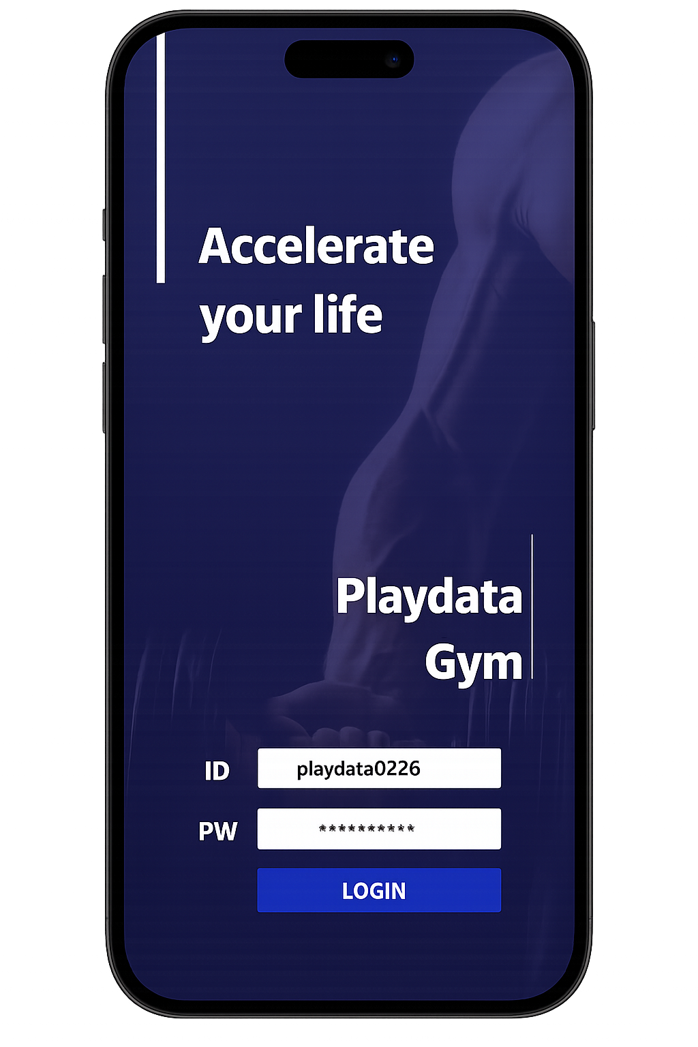
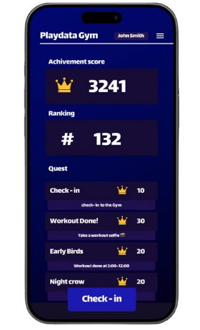
PRODUCT DEMO
THE APP DESIGN
실시간 순위 시스템
회원 상태에 따른 퀘스트 제공
지점별 회원 관리
오운완 사진 기능
커뮤니티 – 친구 및 SNS기능
매일의 동기부여 상승

Slide 21
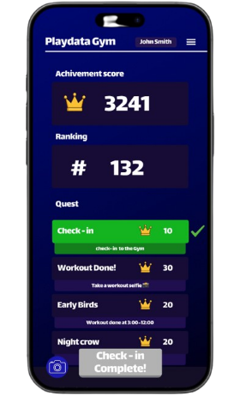
Simple & Smart
회원들이 앱 하나로
서로 동기부여를 주고받는
간단하지만 강력한 앱

Slide 22
Personalized Quest
안전
주의
위험
매일매일 성취감 획득
흥미 위주의 간단하고 성취감 높은 퀘스트
재도전 의욕을 일으키는
높은 점수의 퀘스트

Slide 23
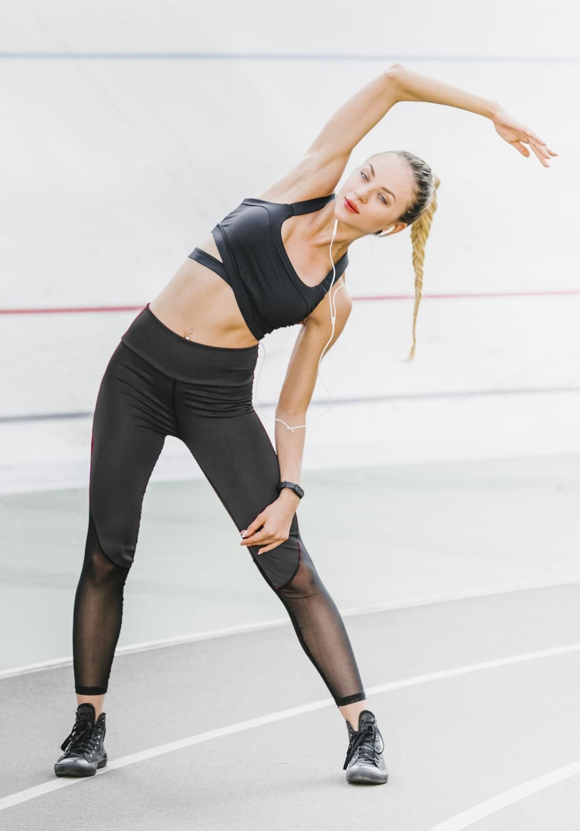
Marketing Plan Examples
 | 안전 회원 | 지속적인 동기부여 이벤트
이벤트 시스템 | 주의 회원 | 미끼 상품을 통한 의지 다잡기
 | 위험 회원 | 파격적인 제안으로 다시 도전할 의욕 상승
 | 안전 회원 | 매일매일 해 나갈 수 있는 간단한 미션
퀘스트 시스템 | 주의 회원 | 높은 점수 및 친구와 함께 운동할 수 있도록 유도
 | 위험 회원 | 복귀 시 더욱 많은 점수를 얻을 수 있도록 동기부여

Slide 24
Product Flow
데이터 예측
이벤트 제작
랭킹시스템
높은 정확도의 회원상태 예측
헬스장 별 맞춤 이벤트 생성 기능
함께하는 즐거움 도전욕구 상승
지속적 관리
맞춤 퀘스트
손쉬운 회원관리
데이터 통계 제공
일상의 동기부여 점수 획득

Slide 25

앉은 자리에서 간단히
그리고 단순한 간편함을 넘어
회원과 함께 성장할 수 있는 서비스를 만들어가고 싶습니다.

Slide 26
THANKS!

